Slide 1
CONCORRÊNCIA
Concorrência é basicamente a capacidade de lidar com várias coisas de uma só vez, enquanto paralelismo é a capacidade de lidar com várias coisas ao mesmo tempo. - Rob Pike
vs
PARALELISMO

Slide 2
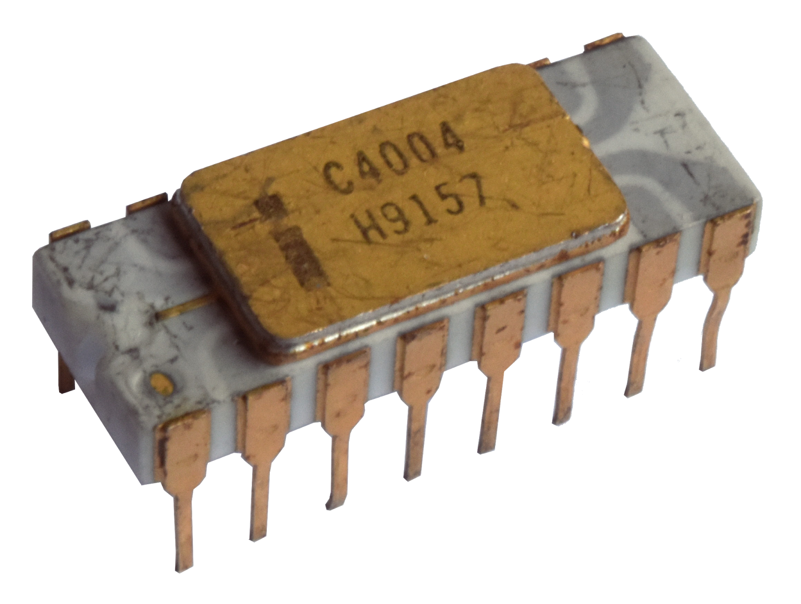
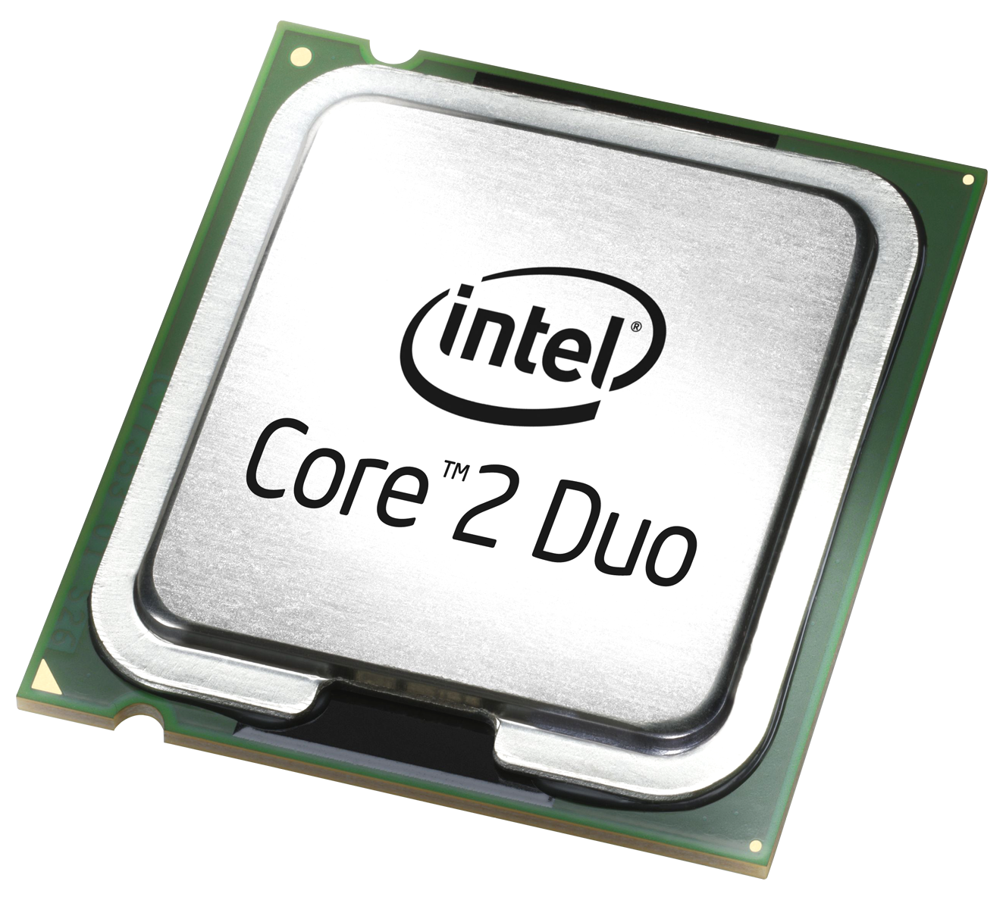

Intel 4004 – lançamento 1971
2300 transístores.
Intel Core2 Duo – lançamento 2006
291.000.000 transístores.
Intel Core9 – lançamento 2018
2,95B transístores.

Slide 3


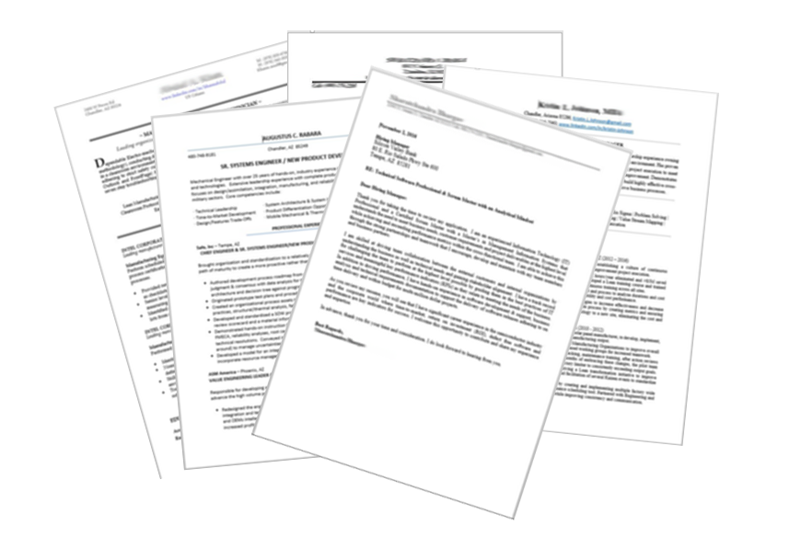



Processos
Threads
Processo Principal
Linux COW – CopyOnWrite
Dirty COW 2016
Processador
Físico
Lógicos
Windows
Scheduler

Slide 4


CONCORRÊNCIA
PARALELISMO Multithreading
- Chamar coisas, funções, dentro do próprio processo é barato.
- Não é porque está paralelizado que não haverá concorrência. (tanto do processo que está rodando, quanto do escalonador)
- Corrotinas: se parecem com threads, tem acesso a todas as estruturas do processo, mas não ocorre race conditions.
- Não é indicativo de melhor desempenho. (output, memória compartilhada entre cores)
- Dependendo da linguagem podem ser 500 vezes mais leves que threds.
- Padrão programar para usar mesma quantidade de threads quanto de processadores lógicos, mas existem exceções.
- Estão dentro do mesmo processo, em user land, e não dependem de syscalls nem de context switching da kernel.
- Custam memória, tem contest switch e syscalls que precisam pular de user-land para Kernel space.
- Usando o conceito de thread pools podemos pegar milhares de green-threads e executar num pool de threads reais. Linguagens como Scala, Clojure, Go, constroem um scheduler em user-land.
- Em geral precisamos gerenciar manual
- Bom quando queremos executar muitas ou poucas tarefas que consomem muito processamento. Ex: Aplicações em tempos reais.
- Bom para executarmos cálculos muito extensos, machine learning, fazer um servidor de emails, um servidor de banco de dados, ou mesmo trabalhar com sistemas de mensageria.

